Slide 1
নবম-দশম শ্রেণী
বাংলা ব্যাকরণ
খুলনা অনলাইন স্কুলে স্বাগতম

Slide 2
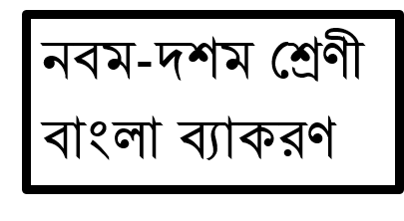
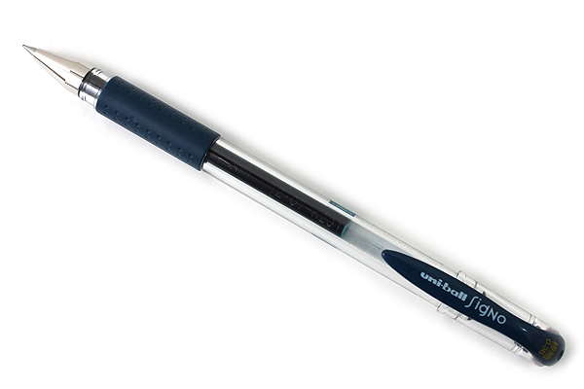
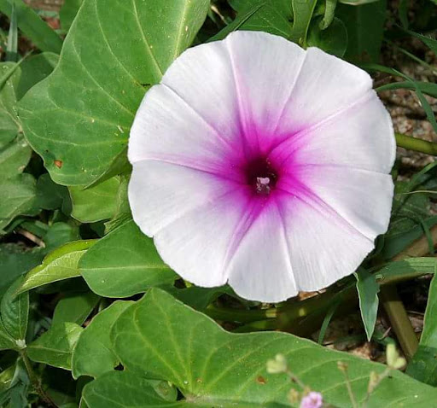
ছবিটি লক্ষ্য কর
আমি কলমি খাই

Slide 3
আজকের পাঠ-
প্রকৃতি ও প্রত্যয়

Slide 4
এই পাঠ শেষে শিক্ষার্থীরা…
প্রকৃতি ও প্রত্যয় কী বলতে পারবে
২) প্রত্যয় চিহ্নিত করতে পারবে;
বাংলা কৃৎ প্রত্যয় এবং সংস্কৃত কৃৎ প্রত্যয় নির্ণয় করতে পারবে।

Slide 5
নামশব্দের ও ক্রিয়ার দুটি অংশ থাকে। যেমন : প্রকৃতি ও প্রত্যয়। মৌলিক শব্দ ছাড়া অন্যসব শব্দকে সাধিত শব্দ বলে। যেমন : হাতা, গরমিল। সাধিত শব্দ দুই প্রকার। যেমন : নামশব্দ ও ক্রিয়া।
প্রকৃতি- যে শব্দকে বা কোনো শব্দের যে অংশকে আর কোনো ক্ষুদ্রতর অংশে ভাগ করা যায় না তাকে প্রকৃতি বলে । প্রকৃতি দুই প্রকার । যেমন : নাম প্রকৃতি ও ক্রিয়া প্রকৃতি বা ধাতু।ঘরামি- ঘর,নাচুনে- নাচ
প্রত্যয়- শব্দ গঠনের উদ্দেশ্যে শব্দ বা নাম প্রকৃতির এবং ক্রিয়া প্রকৃতির পরে যে শব্দাংশ যুক্ত হয় তাকে প্রত্যয় বলে। হাতল,মুখর

Slide 6
লাজুক, বড়াই, ঘরামি, পড়ুয়া, নাচুনে, জিতা শব্দগুলো প্রত্যয়সাধিত (মূলশব্দের সঙ্গে অতিরিক্ত শব্দাংশ বা প্রত্যয় যুক্ত হয়েছে।)
প্রকৃতি ২ প্রকার-
নাম প্রকৃতি : প্রাতিপদিকের সঙ্গে প্রত্যয় যুক্ত হলে প্রাতিপদিকটিকে নাম প্রকৃতি বলে। যেমন, উপরের লাজ, বড়, ঘর- এগুলো নাম প্রকৃতি।
ক্রিয়া প্রকৃতি : ধাতুর সঙ্গে প্রত্যয় যুক্ত হলে ধাতুটিকে ক্রিয়া প্রকৃতি বলে। যেমন, উপরের √পড়, √নাচ, √জিত- এগুলো ক্রিয়া প্রকৃতি।

Slide 7
প্রকৃতি
নাম প্রকৃতি
ক্রিয়া প্রকৃতি
প্রত্যয়
কৃৎ প্রত্যয়
তদ্ধিত প্রত্যয়

Slide 8
একক কাজ
পড়ুয়া শব্দের মধ্যে প্রকৃতি আর প্রত্যয় আলাদা কর

Slide 9
কৃৎ প্রত্যয় : ক্রিয়া প্রকৃতির সঙ্গে যেই প্রত্যয় যুক্ত হয়, তাকে কৃৎ প্রত্যয় বলে। যেমন- কৃ+ তব্য= কর্তব্য
বাংলা শব্দ গঠনে দুই প্রকার প্রত্যয় পাওয়া যায়। যেমন : তদ্ধিত প্রত্যয় ও কৃৎপ্রত্যয়।
কৃৎপ্রত্যয়: ক্রিয়ামূল বা ধাতুর সঙ্গে যে প্রত্যয় যুক্ত হয়ে নতুন শব্দ তৈরি হয় তাকে বলে কৃৎপ্রত্যয়। যেমন : চলন্ত, জমা ও লিখিত শব্দের যথাক্রমে অন্ত, আ ও ইত কৃৎপ্রত্যয়।
কৃদন্ত শব্দ: কৃৎপ্রত্যয় সাধিত শব্দকে বলা হয় কৃদন্ত শব্দ। যেমন : চলন্ত, পড়ুয়া, নাচুনে।

Slide 10
অনেক সময় কৃৎ প্রত্যয় যুক্ত হওয়ার ক্রিয়া প্রকৃতি বা ধাতুর
আদিস্বর অনেক সময় পরিবর্তিত হয়। এই পরিবর্তন
যথেচ্ছভাবে হয় না, কিছু নিয়ম অনুসরণ করে হয়।
কৃৎ প্রত্যয় ব্যবহৃত হওয়ার সময় পরিবর্তন হওয়ার নিয়ম
২টি- গুণ ও বৃদ্ধি।
ই/ঈ-স্থলে এ | √চিন+আ= চেনা, √নী+আ= নেওয়া
উ/ঊ-স্থলে ও | √ধু+আ= ধোয়া
ঋ-স্থলে অর | √কৃ+তা = করতা ˃ ক্রেতা
অ-স্থলে আ | √পচ+ণক(অক) = পাচক
ই/ঈ-স্থলে ঐ | √শিশু+ষ্ণ = শৈশব
উ/ঊ-স্থলে ঔ | √যুব+অন= যৌবন
ঋ-স্থলে আর | √কৃ+ঘ্যণ(য-ফলা)= কার্য
গুণ-
বৃদ্ধি

Slide 11
এসো কাজ করি
যৌবন, লাজুক এই শব্দ দুটির মধ্যে কোন কোন প্রত্যয় যুক্ত হয়েছে? যুব+ অন,

Slide 12
বাংলা ভাষায় ব্যবহৃত কৃৎ প্রত্যয় ২ প্রকার- বাংলা কৃৎ প্রত্যয় ও সংস্কৃত কৃৎ প্রত্যয়।
অনা | √দুল+অনা = দোলনা √খেল+অনা = খেলনা
অনি/উনি | √চির+অনি = চিরনি ˃ চিরুনি √বাঁধ+অনি = বাঁধুনি √আঁট+অনি = আঁটুনি
অন্ত (বিশেষণ গঠনে ব্যবহৃত হয়) | √উড়+অন্ত = উড়ন্ত √ডুব+অন্ত = ডুবন্ত
অক | √মুড়+অক = মোড়ক √ঝল+অক = ঝলক
অ | √ধর+অ= ধর √মার+অ = মার বি:দ্র: আধুনিক বাংলায় সর্বত্র অ-প্রত্যয় উচ্চারিত হয় না। যেমন- √হার+অ = হার্ | দ্বিত্ব প্রয়োগ (আসন্ন সম্ভাব্যতা অর্থে) : √কাঁদ+অ = কাঁদকাঁদ √মর+অ = মরমর
অন (ক্রিয়াবাচক বিশেষ্য গঠনে ব্যবহৃত হয়) | √কাঁদ+অন = কাঁদন √নাচ+অন = নাচন √বাড়+অন= বাড়ন √ঝুল+অন = ঝুলন √দুল+অন = দোলন | ধাতুর শেষে ‘আ-কার’ থাকলে ‘ওন’ হয়। যেমন- √খা+অন = খাওন √ছা+অন = ছাওন √দে+অন = দেওন

Slide 13
অনট | ট | অন | √নী+অনট ˃ নে+অন* = নয়ন √শ্রু+অনট = শ্রবণ* √স্থা+অনট = স্থান √ভোজ+অনট = ভোজন √নৃত+অন = নর্তন* √দৃশ+অন = দর্শন* √নন্দি+অনট = নন্দন
ক) কিছু কিছু ধাতুর শেষে ‘ই-কার’ যুক্ত হয়। যেমন-
√পঠ+ক্ত = পঠিত
√লিখ+ক্ত = লিখিত
√চল+ক্ত = চলিত
√লুণ্ঠ+ক্ত = লুণ্ঠিত
√শিক্ষ+ক্ত = শিক্ষিত
খ) ধাতুর শেষে ‘চ/জ’ থাকলে তা ‘ক’ হয়। যেমন-
√মুচ+ক্ত = মুক্ত
√ভুজ+ক্ত = ভুক্ত
গ) নিপাতনে সিদ্ধ :
√ছিদ+ক্ত = ছিন্ন
√দহ+ক্ত = দগ্ধ
√মুহ+ক্ত = মুগ্ধ
√যুধ+ক্ত = যুদ্ধ
প্রযোজক ধাতুর শেষে ‘ই-কার’ থাকলে লোপ পায়-
√পূঁজি+ণক = পূজক
√জনি+ণক = জনক
অনীয় |  |  | √কৃ+অনীয় = করণীয়* √রক্ষ+অনীয় = রক্ষণীয় √দৃশ+অনীয় = দর্শনীয়* √পান+অনীয় = পানীয় √শ্রু+অনীয় = শ্রবণীয়
শেষে ব্যঞ্জন থাকলে য-ফলা হয়। যেমন-
√গম+য = গম্য
√লভ+য = লভ্য

Slide 14
মূল্যায়ন
√ দুল+অনা = দোলনা
√ শ্রু+অনট = শ্রবণ এর মধ্যে বাংলা কৃৎ কোনটি?*
উত্তর মিলিয়ে নাও-
দোলনা

Slide 15
বাড়ির কাজ
বাংলা ব্যাকরণে কৃৎ প্রত্যয়ের গঠন পড়বে ।

